Slide 1


핵심인재양성프로젝트
Ver. 26
6시그마 프로젝트 전문가
프로젝트 보고서
- GB/BB 통합인증과정-
교육 기간 | 2026-02-21
성 명 | 김건호
이 메 일 | 1004harry33@naver.com
연 락 처 | 010-2602-5031
제출일자 | 2026-02-21
T. (053)428-1105 l F. (053)428-1106
대구광역시 중구 문우관길 47, 4F
www.k-qti.com

Slide 2
6시그마 프로젝트전문가 취득과정 및 유의사항
본 자격인증은 1)자격인증시험 2)프로젝트보고서 평가를 통해 60점 이상인 경우
6시그마프로젝트전문가 자격을 부여합니다.
(단, 자격인증시험의 점수가 60점 미만인 경우는 평균점수와 관계없이 불합격 처리됩니다.)
프로젝트 보고서 제출관련 유의사항
- 보고서 작성은 개인/팀 모두가능하며, 제출은 반드시 개인별로 제출하셔야 합니다.
- 보고서 제출은 교육종료일로부터 1주일 이내에 제출하셔야 합니다.
- 파일이름 : 교육일자_이름.pptx 예)250101_홍길동.pptx
- 제출방법 : kqti@k-qti.com 이메일 제출
합격조회 및 자격인증서 발급/출력
- 시험종료 후 1주일 뒤 홈페이지(www.k-qti.com) 마이페이지에서 자격인증 내용 조회/출력 가능합니다.
- 보고서 미제출 및 채점 대기중인 경우 시험점수의 합격여부와 관계없이 불합격으로 처리되어 있으며,
보고서 평가가 끝난 후 합격으로 변경되오니 평가완료까지 기다려주시기 바랍니다.
◆ 고객센터 문의 : 053-428-1105

Slide 3
정의(Define) 단계
Phase | Step | 활동정의 | 주요 프로젝트 수행 내용
Define | Step 1 - 프로젝트 선정(배경 기술) | 프로젝트의 선정된 과정과 당위성을 기술하고 프로젝트를 확인한다. | 경영환경 및 기회분석 VOC / VOB 도출 CTQ / CTP 도출 및 선정 프로젝트 선정
 | Step 2 – 프로젝트 정의 | 프로젝트의 목표와 범위를 설정한다. | 프로젝트 선정배경 및 문제기술 조직구성 및 프로세스 분석 기대효과 산정(추정) 프로젝트 목표기술서 작성
 | Step 3 – 프로젝트 승인 | 프로젝트 실행계획을 등록하고 승인을 받는다. | 관련부서 조율 및 합의 프로젝트 등록 및 승인 프로젝트 공식화

Slide 4
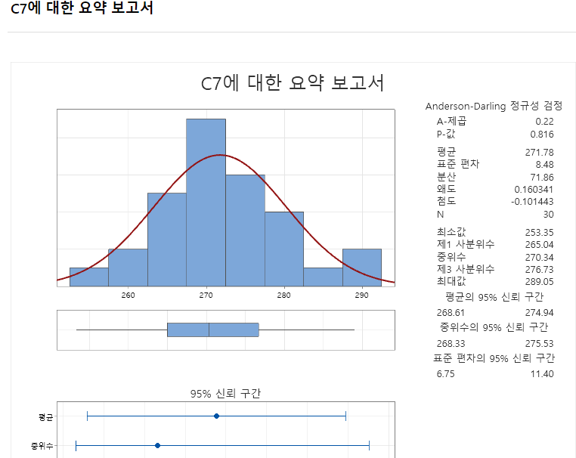
기회의 확인
투석기 개선기회 확인
미니탭을 이용한
개선기회 확인
(기초통계학_그래프 요약 활용)
1차 발사 테이터의 분석결과, 평균은 271.78, 표준편차는 8.48, 최소값은 253.35, 최대값은 289.05로써 전체적으로 넓게 분포하고 있으며 분석결과 전반적으로 275기준으로 대칭인 형태를 보이나, 하한쪽에서 2개의 이상치가 발견된다
목표치인 265 ~ 275를 기준으로 보았을때 투석기의 정확도가 좋지 못하므로 개선이 필요할 것으로 사료된다.

Slide 5
1. 경영환경 및 환경분석
3C분석을 통한 시장 환경분석을 수행한 후 분석 결과를 바탕으로 문제도출 및 프로젝트를 선정하시오.
시장환경 분석_3C분석
고객
(Customer)
왕은 전국통일, 업적달성을 최단기간내 이루는것을 목표로한다
아군손실에 대한 안타까움
보급물자와 같은 백성부담 걱정
적군 사망 미고려
경쟁사
(Competitor)
병사 수 3만, 주요 무기 활
전면전 회피, 방어적 태세
최근 성벽 높이 증축
보유 물자량 30일 이상
굳센 의지 항복 의사 낮음
자사
(Corporation)
병사수 10만, 다양한 공격자원 보유(활, 창, 투석기, 기마병 등)
오랜 전쟁의 경험과 같은 노하우
체력과 사기 저하중
현재 보유 보급량 15일치

Slide 6
2. 프로젝트 추진 배경 및 프로세스 확인
프로젝트 추진 배경
현재 적군의 높은 성벽으로 인해서, 아군의 강점인 기존 공격의 효율이 낮아지고 있다.
따라서 성벽을 제거 한 후 기존의 방법을 활용한다면 좋은 결과로 이어질 수 있을 것이다. 때문에 투석기의 개선을 통한 성벽제거가 필요하다
프로세스 분석법: 프로젝트의 범위 설정
상위 프로세스 맵(SIPOC)
SUPPLIER
INPUT
PROCESS
OUTPUT
CUSTOMER
1.목표설정
2.돌의 무게
3.각도설정
4.밧줄의 굵기
5.힘의 세기
6.발사
7.기록
성 파괴
적군 사망
아군 손실
데이터
발사 거리
명줄률
투석기
돌
밧줄
사람
정보
기타등등
왕
왕

Slide 7
4. 프로젝트 기술서 ; Project Charter
현재 적군의 높은 성벽으로 인해 아군의 강점인 기존공격의 효율성이 낮아지고있다. 따라서 성벽을 제거한 후 기존의 방법으로 활용한다면 좋은 결과로 이어질 수 있을 것이다 그래서 투석기의 개선을 통한 성벽제거가 필요하다 | 1차 발사(30회)의 분석결과 평균은 271.78, 표준편차는 8.48, 최소값은 253.35, 최대값은 289.0로 전체적으로 넓게 분포하고 있으며 상자그림분석결과 전반적으로 275기준으로 대칭형태를 보이나 하한에서 이상치가 발견된다. 이를 바탕으로 유추한 명중률은 50퍼센트 정도로 추정된다 따라서 투석기의 명중률개선이 필요한 실정이다평균은 271.78, 표준편차는 8.48, 최소값은 253.35, 최대값은 289.05
비즈니스 케이스(프로젝트 추진 배경)
기회 기술서(프로젝트 문제 정의)
프로젝트 목표(개선 목표 선정)
프로젝트 범위(중점 개선 업무 정의)
정량적 성과 | CTQ1 | 투석기 | 50프로 내외=>고객요구80프로 + 추가목표5프로 = 85프로
정성적 성과 | 전쟁기간단축을 통한 보급물자 사용량 감소 아군손실감소 아군 공격증가 통한 적군 항복확률증가
구분 |  | 프로젝트 범위 선정(정의)
CTQ1 | 투석기 | 발사거리 영향주는 공정을 대상으로 한다 실제 돌 무게 공정부터 발사 공정까지 (2번부터 6번까지)
추진 일정
추진 팀 구성
단계 | 1월 | 월 | 월 | 월 | 월
정의단계
측정단계
분석단계
개선단계
관리단계
구 분 | 소속 | 직책 | 성명
챔피언 | 영남대학교 |  | 이수지
프로젝트 리더 | 영남대학교 |  | 이채은
프로젝트 멤버 | 영남대학교 |  | 김건호
 | 영남대학교 |  | 석정훈
 | 영남대학교 |  | 오채윤
배기태

Slide 8
측정(Measure) 단계
Phase | Step | 활동정의 | 주요 프로젝트 수행 내용
Measure | Step 4 – 측정대상의 결정 | 프로젝트의 CTQ를 명확히 하고 측정 가능한 구체적 지표(Y’s)로 표현한다. | 고객 핵심요구 특성의 파악 Project Y’s 및 Spec. 확인 데이터 수집 계획 및 측정
 | Step 5 – 현수준 파악 | Y’s의 공정능력수준을 파악하여 개선목표를 확인한다. | MSA(측정시스템분석) 현수준 확인 및 개선목표 확정 4-Block Diagram

Slide 9
1. Project-Y 도출 및 성과지표 결정
고객의 핵심요구사항(CTQ)를 개선하기 위한 Project-Y(CTQ(Y))를 도출하고 하시오
CTQ
측정 지표(Project-Y)
Project- Y 정 의
투석기
발사거리
목표값 270으로 발사한 거리
데이터 측정 계획
측정지표 | 데이터 유형 | 표본크기 | 데이터 수집 위치 | 데이터 수집시기 | 수집 담당자
발사거리 | 연속형 | 발사거리 | 201 | 02.20 | 김건호

Slide 10
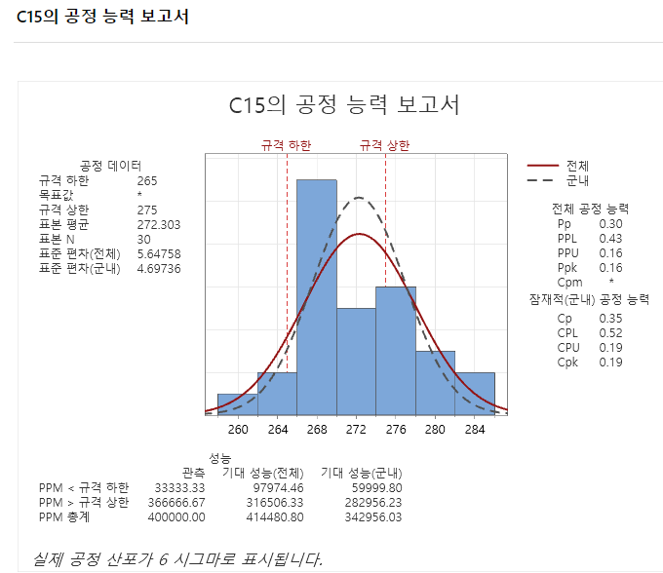
3. 현 수준 분석 ; 연속형 CTQ에 대한 시그마 수준 분석
측정 대상
2차발사
샘플 데이터 수
30
평균값
272.303
표준편차
5.64758
단기데이터
장기데이터
공정능력분석
Cp 0.35 cpk0.19 pp0.3 ppk 0.16 σ
■ 분석결과
2차 발사에서 평균값 272.303, 표준편차 5.64758, 공정능력분석 Cp 0.35 cpk0.19 pp0.3 ppk 0.16, 합격율 58.6이므로 개선이 필요하다
■ 개선목표
양품률(합격율)
58.6 %

Slide 11
5. 잠재 X`s 인자 발굴 (특성요인도)
사람
기계
재료
몸무게
성능
노트북
교육
힘
경험
숙련도
키보드
감
발사거리
단위
소수점
날씨
발사 키
기분
타인
방법
측정
환경

Slide 12
분석(Analyze) 단계
Phase | Step | 활동정의 | 주요 프로젝트 수행 내용
Analyze | Step 6 - 원인도출 | Y에 영향을 줄 것이라고 예상되는 잠재 원인 변수(X’s)를 발굴하고 우선순위화 한다. | 상세 프로세스 확인 모든 잠재 X`s 인자 발굴 잠재 X`s 인자 우선 순위화
 | Step 7 – 원인변수 검증 | Vital Few X’s를 확인하기 위하여 Data를 분석 한다. | Data수집 그래프 분석 / 통계분석 가설검정
 | Step 8 – 핵심인자 선정 | Data분석 결과를 토대로 Vital Few X’s를 선정한다. | Vital Few X’s 목록 작성 위험검토 우선순위화

Slide 13
1. 데이터 수집 및 분석계획
Measure 단계에서 발굴된 잠재 X`s 인자에 대한 분석을 위한 데이터 수집계획 및 분석계획을 작성하시오
Project-Y | 잠재 X`s 인자 | 데이터 수집 계획 |  | 데이터 분석 계획
 |  | 데이터 명 | 데이터 유형 | 데이터 분석 목적 | 분석기법
발사거리 | 돌무게 | 돌무게 발사거리 | 연속형 | 돌무게에 따른 발사거리의 평균차이 | 2sample t검정
 | 돌무게 | 돌무게 발사거리 | 연속형 | 돌무게에 따른 발사거리의 분산차이 | F검정 or 비정규검정
 | 돌무게 | 돌무게 발사거리 | 연속형 | 정규성 여부확인 | 정규성검정
 | 각도 | 각도별 발사거리 | 연속형 | 각도에 따른 발사거리 평균차이 | 1 way anova
 | 각도 | 각도별 발사거리 | 연속형 | 각도에 따른 발사거리의 분산차이
 | 각도 | 각도별 발사거리 | 연속형 | 정규성 여부확인 | 정규성검정

Slide 14
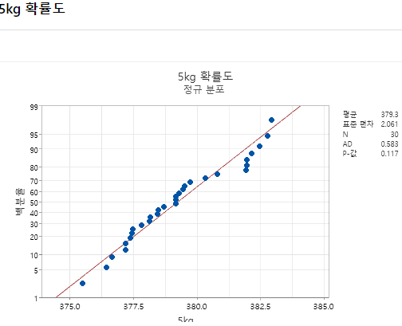
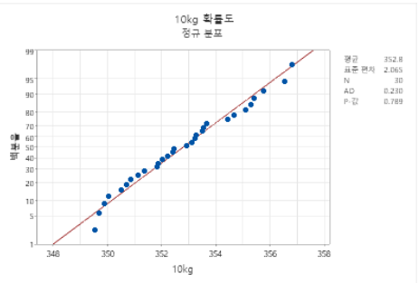
2. 데이터 분석결과 ; 정규성검정
정규성 테스트
(집단1)
미니탭 – 통계분석 - 기초통계 - 정규성검정
정규성 테스트
(집단2)
미니탭 – 통계분석 - 기초통계 - 정규성검정
가설수립
귀무가설 | 정규분포와 같다
대립가설 | 정규분포와 다르다
가설수립
귀무가설 | 정규분포와 같다
대립가설 | 정규분포와 다르다
분석결과 요약 및 해석
0.117이므로 정규분포가 아니다
분석결과 요약 및 해석
0.789이므로 정규분포가 아니다

Slide 15
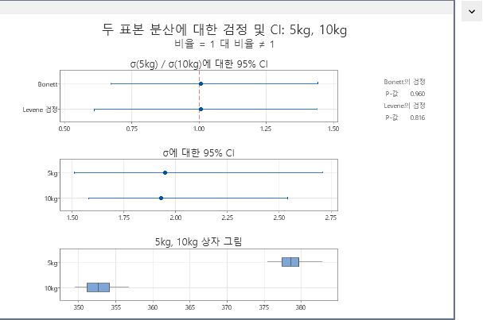
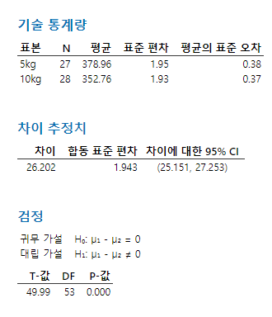
2. 데이터 분석결과 ; 등분산검정 및 평균검정(T-test)
등분산검정
(F-test or levene’s test)
미니탭 – 통계분석 - 기초통계 - 두표본분산
평균비교검정
(T-test)
가설수립
귀무가설 | 두 집단의 발사거리의 분산은 같다
대립가설 | 두 집단의 발사거리의 분산은 다르다
가설수립
귀무가설 | 두 집단의 발사거리 평균은 같다
대립가설 | 두 집단의 발사거리 평균은 다르다
분석결과 요약 및 해석
P는 0.817로 매우 크다 그러므로 두 집단의 분산이 같다
분석결과 요약 및 해석
p < 0.001이므로 돌의 무게에 따른 발사거리 차이가 있다. 그리고 그 차이는 최소 25.151 ~최대 27.253이므로 유의미하며 돌의 무게를 바꾸는 것이 의미가 있다

Slide 16
개선(Improve) 단계
Phase | Step | 활동정의 | 주요 프로젝트 수행 내용
Improve | Step9. 개선안 도출 | Vital Few X’s 의 특성을 구분한다. | X’s의 특성 확인 최적화 계획 수립
 | Step 10. 개선안 선정 | Y와 X’s의 관계를 규명하고 Vital Few X’s들의 최적조건을 결정한다. | 실험계획 최적조건의 도출 최적대안의 선정
 | Step 11. 실행 및 결과 | 결정된 최적안의 검증을 위한 확인작업을 실시 한다.(파일럿 테스트) | 최적안 검증 단기 공정능력 파악 / 개선결과의 확인

Slide 17
1. 완전요인배치
실험 목적
Full Factorial 실험을 통하여 투석기의 투석거리에 영향을 미치는 인자들의 주효과 및
교호작용 효과를 분석하여 정확한 투석거리 확보를 위한 최적의 조건을 찾아낸다.
반응변수(Y) : 투석기의 투석거리 (단위: Cm)
독립변수(X’s) 및 수준 결정
선정 인자 | 인자 수준
 | 낮은 수준 | 높은 수준
돌무게 | 5 | 10
각도 | 30 | 60
밧줄 | 가는 밧줄 | 굵은 밧줄
힘 | 100 | 200

Slide 18
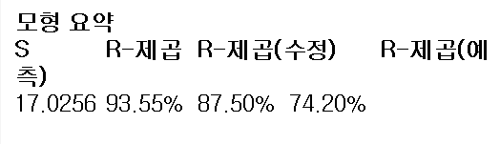
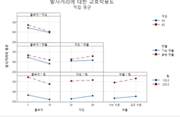
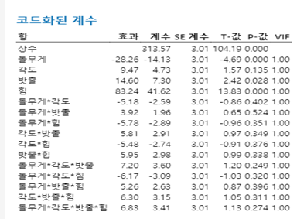
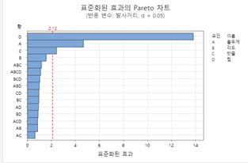
Full Factorial Design의 분석결과
1. 완전요인배치
미니탭을 이용한
Full Factorial Design 분석
분석결과 요약 및 해석
모형의 설명력은 위와 같이 충분히 높다. 네 가지 변수 모두 p >0.05 로 유효하다. 그 크기는 힘, 돌, 각도, 밧줄 순서이다. 교호작용은 몇몇 2차에서 p값이 낮게 보이나 요인 그림을 그려본 결과 큰 효과는 없는 것으로 판단된다.

Slide 19
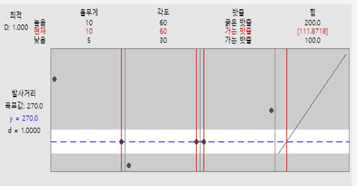
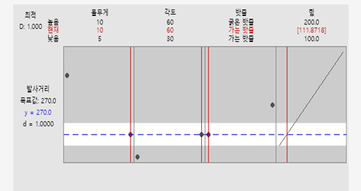
1. 완전요인배치
미니탭 “반응 최적화 도구”를 이용한
최적조건 선정
(270발사조건)
미니탭 “반응 최적화 도구”를 이용한
최적조건 선정
(315~325) 발사조건?

Slide 20
2. 개선 아이디어 도출 및 최적조건 도출
Guide Vital Few X에 대한 개선아이디어를 브레인라이팅을 이용하여 도출한다.
아이디어 도출 담당자 | 개선 아이디어 도출
오재윤 | 돌5 각도30 가는밧줄 힘156.5
김건호 | 돌10 각도30 가는밧줄 힘 177
심현우 | 돌5 각도60 굵은밧줄 힘 128
이수지 | 돌5 각도30 가는밧줄 힘155
이채은 | 돌5 각도30 가는밧줄 힘155
석정훈 | 돌5 각도30 가는밧줄 힘156.5
Grouping
오재윤
이수지
이채은

Slide 21
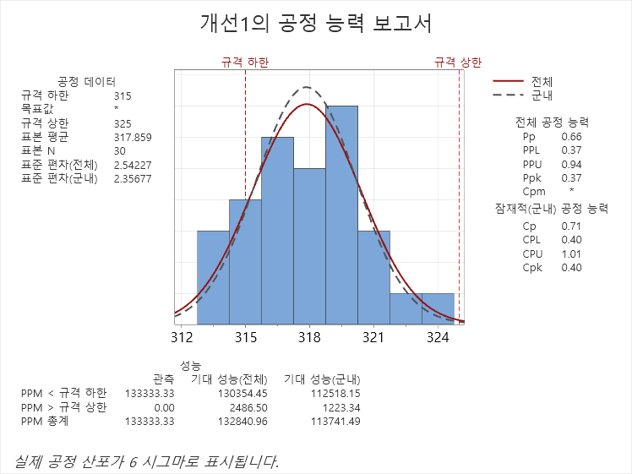
3. 검증결과
측정 대상
개선1
샘플 데이터 수
30
미니탭을 이용한
연속형 데이터의 시그마 수준 분석결과
(공정 능력 분석 _ 정규분포 활용)
평균값
317.859
표준편차
2.54227
단기데이터
장기데이터
공정능력결과
Cp 0.71 cpk0.4 pp0.66
■ 분석결과
Cp 0.71 cpk0.4 pp0.66 표준편차 2.54227 평균값 317.859임을 확인할 수 있었다.
■ 개선효과 및 결과
85퍼센트에서 88퍼센트로 개선시키는데에 성공하였다.
합격률
(Yield)
88%

Slide 22
관리(Control) 단계
Phase | Step | 활동정의 | 주요 프로젝트 수행 내용
Control | Step 12 - 관리계획 수립 | 개선결과에 대한 위험성 평가를 실시하고 관리계획에 반영한다. | 개선결과에 대한 위험성 평가 및 대책 관리계획 제,개정 표준화
 | Step 13 – 관리계획 실행 | 현업 적용 및 유지관리를 통해 관리계획을 실행하고 모니터링 한다. | 관리계획 항목에 대한 Monitoring 장기 공정능력 확인
 | Step 14 – 성과공유 | 예상효과를 파악하고 프로젝트 결과를 문서화한다. | 년간 예상성과 파악 현업 이관 차기 추진과제 도출 승인 및 완료보고

Slide 23
1. 프로세스 관리 계획 수립 ; 관리계획서
성과를 유지 관리하기 위하여 주기적으로 점검하고 관리해야 할 항목을 선정하고 관리계획을 수립한다.
관리항목(CTQ) | 관리 기준 |  |  | 관리 방안 (vital few x) | 기록 및 보고 | 담당자
 | 단위 | USL | LSL
투석기 (발사거리) | m | 275 | 265 | 1. 힘을 고정해서 발사한다 2. 돌의 무게 일정하게 관리 3. 밧줄 (30회 발사이후 교체) | 주 1회 기록 월 1회 보고 | 김건호

Slide 24
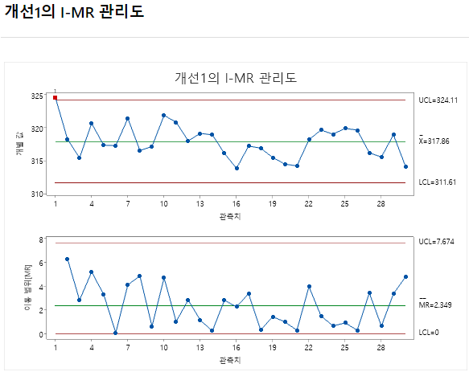
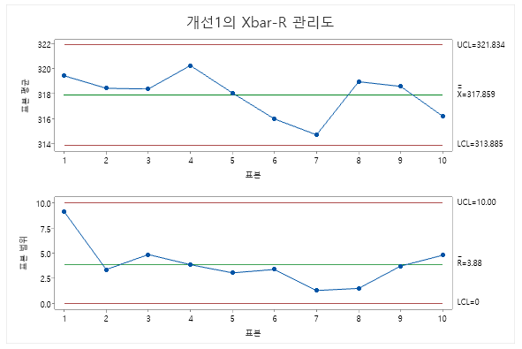
2. 관리도 (I-MR, Xbar-R)
미니탭을 이용한
I-MR 관리도 그래프
미니탭을 이용한
Xbar-R관리도 그래프
■ 분석결과 요약 및 해석
값 1개를 제외하고는 특이점 없음
17-26 차이 편향 발견 예의주시
■ 분석결과 요약 및 해석
안정적인 관리상태
특이사항 없음

Slide 25
교육 참가 후기
과 정 명 | 6시그마 프로젝트
교육 기간 | 2026 02 19-21 | 교육장소 | 학생지원센터 201호
소 속 | 영남대학교 | 성 명 | 김건호
6시그마 프로젝트 수강하게 된 동기 | 직무 중 품질관리에 지원하는데 필요한 사항들을 충족시키기 위해 프로그램 신청이유 공부사항 명확하게 measure, 실험계획법 등 하나 골라서 어필 단어의 경우 중심과 산포 분포 이상유무 확인 < 스킬 이름보다는 목적을 중심으로 lot 별로 분포 시각화 등 미니탭 이외에도 엑셀 합수 이용가능 open ai 사용가능
향후 6시그마 현업적용에 대한 생각 | 품질 관리에 있어 데이터를 종합하고 정량화하여 분석하는데에 도움이 될 수 있다 또한 프로그램 사용법를 포함하고 있어 실무에 사용하기에도 부족함이 없어보인다 공정데이터를 분석하여 시각화하여 개선필요성을 자각하고 3c를 활용하여 진단 실제 측정을 위한 Y를 결정하고 데이터 수집 과정에서의 신뢰성확보 gage r&R 문제점이 측정값에 영향을 주는 인자들을 도출하고 인자와 Y, 품질간의 영향도를 분석하여 핵심인자인 vital few x를 분석하였다. 선정된 vital few x의 조건들을 변경해가며 최적의 조건을 변경하고 효율을 극대화하는 방법을 배웠다 관리계획법을 통해 안정적인 상품 구성

